Slide 1
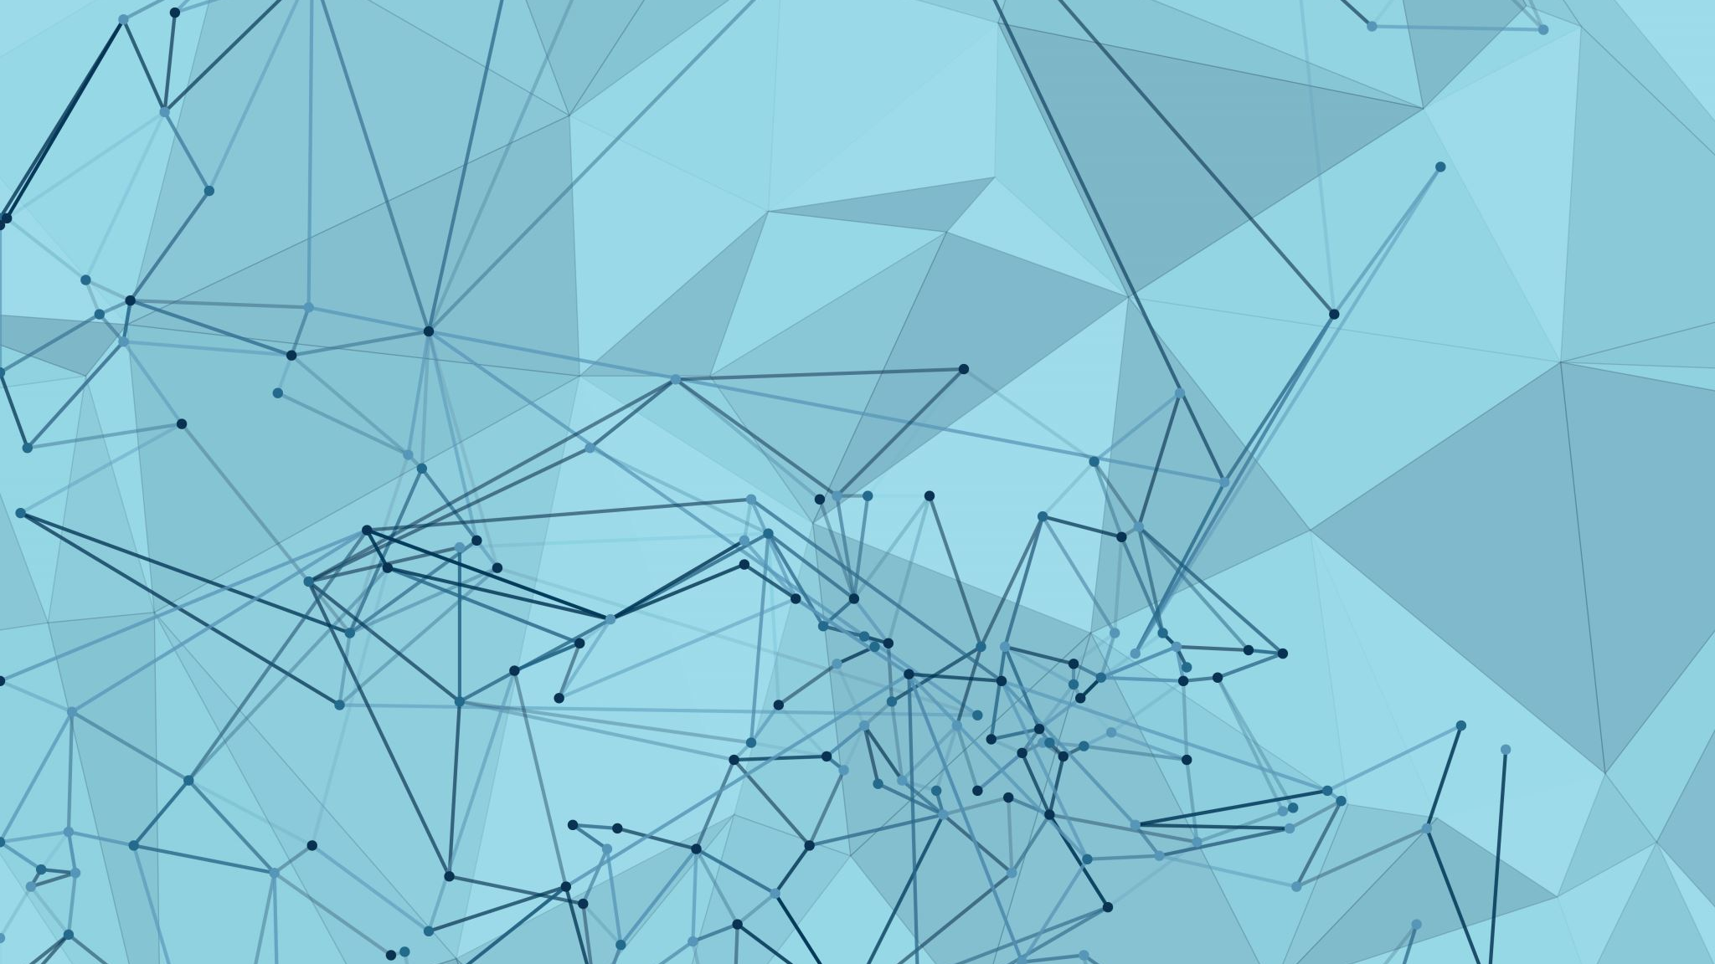
Automated Wildlife Species Classification Using Deep Neural Networks
التصنيف الآلي لأنواع الحياة البرية باستخدام الشبكات العصبية العميقة
عرض عن ورقة بحثية تستخدم
Machine Learning - Deep Learning
للتعرف على الكائنات الحية

Slide 2
1. اسم البحث واسم المجلة وسنة النشر وأسماء المؤلفين
اسم البحث: Deep Learning Models for Classifying Herpetofauna Species in Camera Trap Images
اسم المجلة: Animals (MDPI) – Open Access Journal
سنة النشر: 2023
المؤلفون: Sazida B. Islam, Damian Valles, Toby J. Hibbitts, Wade A. Ryberg, Danielle K. Walkup, Michael R. J. Forstner

Slide 3
2. منهجية البحث والنماذج المستخدمة
تم استخدام التعلم المنقول لـ
VGG16 وResNet50 للاستفادة من الأوزان المدربة مسبقًا، مما يقلل من الحاجة إلى بيانات تدريب ضخمة.
كما تم تدريب النماذج على تصنيف 4 فئات: الثعابين، السحالي، الضفادع/العلاجيم، والخلفية (Background).
تم تطبيق تقنيات زيادة البيانات (Data Augmentation) لتحسين أداء النماذج على مجموعة البيانات الصغيرة.
منهجية البحث:
هدفت الدراسة إلى تطوير نماذج تعلم عميق لتصنيف ثلاث مجموعات من الحيوانات: الثعابين، السحالي، والضفادع، باستخدام صور تم التقاطها بواسطة كاميرات بيئية. تم استخدام ثلاث نماذج مختلفة:
VGG16 نموذج مدرب مسبقًا
ResNet50نموذج مدرب مسبقًا
CNN-1نموذج شبكة عصبية تلافيفية تم تدريبه من الصفر

Slide 4
شرح مفصل للنماذج المستخدمة:
VGG16:
VGG16 هو نموذج شبكة عصبية تلافيفية (Convolutional Neural Network - CNN) تم تطويره من قبل Visual Geometry Group في جامعة أكسفورد. يتكون من 16 طبقة (13 طبقة تلافيفية و3 طبقات متصلة بالكامل). يتميز باستخدام مرشحات صغيرة بحجم 3x3 مع خطوة (stride) 1، مما يسمح بتعلم السمات المكانية بشكل دقيق. النموذج يحتوي على طبقات تجميع (Pooling Layers) لتقليل الأبعاد المكانية مع الحفاظ على المعلومات المهمة. في هذا البحث، تم استخدام VGG16 كجزء من نهج التعلم المنقول (Transfer Learning)، حيث تم استخدام الأوزان المدربة مسبقًا على قاعدة بيانات ImageNet، ثم تم تهيئة الطبقات الأخيرة (Fully Connected Layers) لتصنيف الأنواع الحيوانية المحددة.
ResNet50:
ResNet50 (Residual Network) هو نموذج CNN آخر يتكون من 50 طبقة، تم تطويره لمعالجة مشكلة التدهور (Degradation Problem) في الشبكات العميقة جدًا. يعتمد على مفهوم "التوصيلات المتبقية" (Residual Connections) التي تسمح بتمرير المعلومات مباشرة عبر الطبقات، مما يساعد على تدريب الشبكات العميقة بشكل أفضل ويقلل من مشكلة التدرج المتلاشي (Vanishing Gradient). في هذا البحث، تم استخدام ResNet50 أيضًا بنهج التعلم المنقول، حيث تم تهيئة الطبقات الأخيرة لتصنيف الأنواع الحيوانية.
CNN-1 (Self-Trained Model):
هذا النموذج تم تصميمه وبناؤه من الصفر من قبل الباحثين. يتكون من عدة طبقات تلافيفية وطبقات تجميع، مع تغيير في عدد الطبقات ومعاملات الزيادة (Augmentation Parameters) لتحسين الأداء على مجموعة البيانات الصغيرة. الهدف من هذا النموذج لم يكن التفوق على النماذج المدربة مسبقًا، بل دراسة تأثير بناء شبكة مخصصة على مجموعة بيانات صغيرة.

Slide 5
3. خطوة معالجة البيانات ((Preprocessing
الباحثون قاموا بمعالجة البيانات بعدة خطوات لضمان جودة الصور وتحسين أداء النماذج:
تعزيز البيانات:
استُخدمت تقنيات متنوعة لزيادة تنوع البيانات وتعزيز قدرة النموذج على التعميم، تشمل: الانعكاس الأفقي، التدوير (90 درجة)، التمويه الغاوسي، تعديل الألوان، وتحويلات الإضاءة والتباين.
أبعاد الصور ودقتها الأصلية:
تم جمع صور عالية الدقة (5472 × 3648 بكسل) وإعادة تحجيمها إلى ثلاث دقات (64 × 64، 96 × 96، 180 × 180 بكسل) لاختبار تأثير حجم الصورة على دقة النموذج وسرعة التدريب، خاصة على الأجهزة منخفضة الطاقة.
تنسيق الألوان:
الصور الأصلية كانت ملونة
)RGB(
تم الحفاظ على القنوات الثلاث (Red, Green, Blue)
أثناء الإدخال للنموذج.
هذا ضروري لأن بعض الأنواع تُميز جزئياً باللون.
التطبيع:
قيم البكسلات تم تطبيعها (من 0-255 إلى نطاق 0.0-1.0) للمساعدة في استقرار النموذج أثناء التدريب
تقسيم البيانات:
90% للتدريب،
للاختبار 10%

Slide 6
4. توصيف البيانات وحجمها
توصيف البيانات:
تم جمع الصور باستخدام كاميرات مختلفة، بما في ذلك كاميرات الهواتف المحمولة، في مناطق مختلفة من ولاية تكساس، الولايات المتحدة الأمريكية.
حجم البيانات:
عدد الصور الإجمالي: 6300 صورة.​ عدد الصور المستخدمة بعد التنظيف: 5550 صورة، موزعة كالتالي:​ الثعابين: 1650 صورة.​ السحالي: 1650 صورة.​ الضفادع: 1800 صورة.

Slide 7
5. النتائج
دقة التصنيف:
:VGG16 حقق دقة تصنيف بلغت 87%.​
:ResNet50 حقق دقة تصنيف بلغت 86%.​
CNN-1 :حقق دقة تصنيف بلغت 72%.​
01
الأداء العام:
تُظهر النتائج أن النماذج المعتمدة على التعلم بالنقل (Transfer Learning) مثل VGG16 وResNet50 تتفوق على النموذج المُدرب من الصفر (CNN-1)، مما يدل على فعالية استخدام النماذج المدربة مسبقًا في مثل هذه التطبيقات.​
02
التحديات المحددة:
ندرة البيانات، مما يجعل الاعتماد على نماذج من الصفر غير فعّال. أداء النماذج تدهور عند تقليل دقة الصور مع زيادة الاستهلاك الحسابي، مما يشكل تحديًا للتوازن بين السرعة والدقة على الأجهزة منخفضة القدرة. تشابه الأنواع وعدم توازن عدد الصور بين الفئات، أدى إلى انحياز النموذج وتأثر دقة الفئات الأقل تمثيلًا. كما أن النماذج لم تُختبر في بيئات جديدة، مما يثير مخاوف بشأن تعميمها عند تغير الإضاءة، الخلفية، أو نوع الكاميرا.
03

Slide 8
6. المميزات والعيوب
المميزات:
فعالية التعلم بالنقل: أظهرت النماذج المدربة مسبقًا أداءً عاليًا حتى مع مجموعة بيانات محدودة.​
تنوع البيانات: استخدام بيانات من بيئات مختلفة يعزز من قدرة النماذج على التعميم
تطبيقات عملية: إمكانية نشر النماذج على أجهزة منخفضة الطاقة يجعلها مناسبة للاستخدام في الميدان.
العيوب:
عدد محدود من الفئات: تم التركيز على ثلاث فئات فقط، مما قد يحد من تطبيق النموذج على مجموعات حيوانية أوسع
التشابه بين الأنواع: النماذج واجهت صعوبات في التمييز بين الأنواع ذات التشابه البصري العالي، مما يشير إلى الحاجة إلى ميزات أكثر تمييزًا أو بيانات أكثر تنوعًا.
التكلفة الحسابية: النماذج المدربة مسبقًا مثل VGG16 وResNet50 تتطلب موارد حسابية كبيرة، مما قد يكون تحديًا للتطبيقات العملية في بيئات محدودة الموارد.
أداء النموذج المُدرب من الصفر: أداء CNN-1 كان أقل مقارنة بالنماذج الأخرى، مما يشير إلى الحاجة لمزيد من التحسينات.​

